Slide 1


Chương 1
Giới thiệu
Computer Networking: A Top Down Approach
6th edition
Jim Kurose, Keith Ross
Addison-Wesley
March 2012
A note on the use of these ppt slides:
We’re making these slides freely available to all (faculty, students, readers). They’re in PowerPoint form so you see the animations; and can add, modify, and delete slides (including this one) and slide content to suit your needs. They obviously represent a lot of work on our part. In return for use, we only ask the following:
If you use these slides (e.g., in a class) that you mention their source (after all, we’d like people to use our book!)
If you post any slides on a www site, that you note that they are adapted from (or perhaps identical to) our slides, and note our copyright of this material.
Thanks and enjoy! JFK/KWR
All material copyright 1996-2012
J.F Kurose and K.W. Ross, All Rights Reserved
Giới thiệu
1-<number>

Slide 2
Chương1: Giới thiệu
mục tiêu:
làm quen với thuật ngữ
Tìm hiểu sâu hơn trong khóa học này
Cách tiếp cận:
  Sử dụng Internet làm ví dụ
overview:
Internet là gì?
Giao thức là gì?
Mạng biên; hosts, mạng truy nhập, phương tiện truyền dẫn vật lý
Mạng lõi: chuyển mạch gói/ chuyển mạch kênh, cấu trúc Internet
Hiệu suất: sự mất mát, độ trễ, thông lượng
Bảo mật
Các lớp giao thức, các mô hình dịch vụ
Lịch sử
Introduction
1-<number>

Slide 3
Chương 1: Nội dung
  1.1 Internet là gì?
  1.2 mạng biên
    các hệ thống đầu cuối, mạng truy nhập, các liên kết
  1.3 mạng lõi
    Chuyển mạch gói, chuyển mạch kênh, cấu trúc mạng
  1.4 độ trễ, độ trễ, thông lượng trong mạng
  1.5 các lớp giao thức, các mô hình dịch vụ
  1.6 Mạng bị tấn công: bảo mật
  1.7 lịch sử
Giới thiệu
1-<number>

Slide 4



















Internet là gì: “nuts and bolts” view
Hàng triệu các thiết bị máy tính được kết nối:
  hosts = hệ thống đầu cuối
  chạy ứng dụng mạng
PC
mạng di động
server
wireless
laptop
ISP toàn cầu
smartphone
Các liên kết truyền thông
  cáp quang, cáp đồng, radio, vệ tinh
  tốc độ truyền: băng thông
mạng
gia đình
ISP vùng
liên kết
không dây
liên kết
có dây
Chuyển mạch gói: chuyển tiếp gói tin (khối dữ liệu)
  Thiết bị định tuyến (routers ) và thiêt bị chuyển mạch (switches)
thuyết bị
chuyên mạch (router)
mạng tổ chức
Giới thiệu
1-<number>

Slide 5

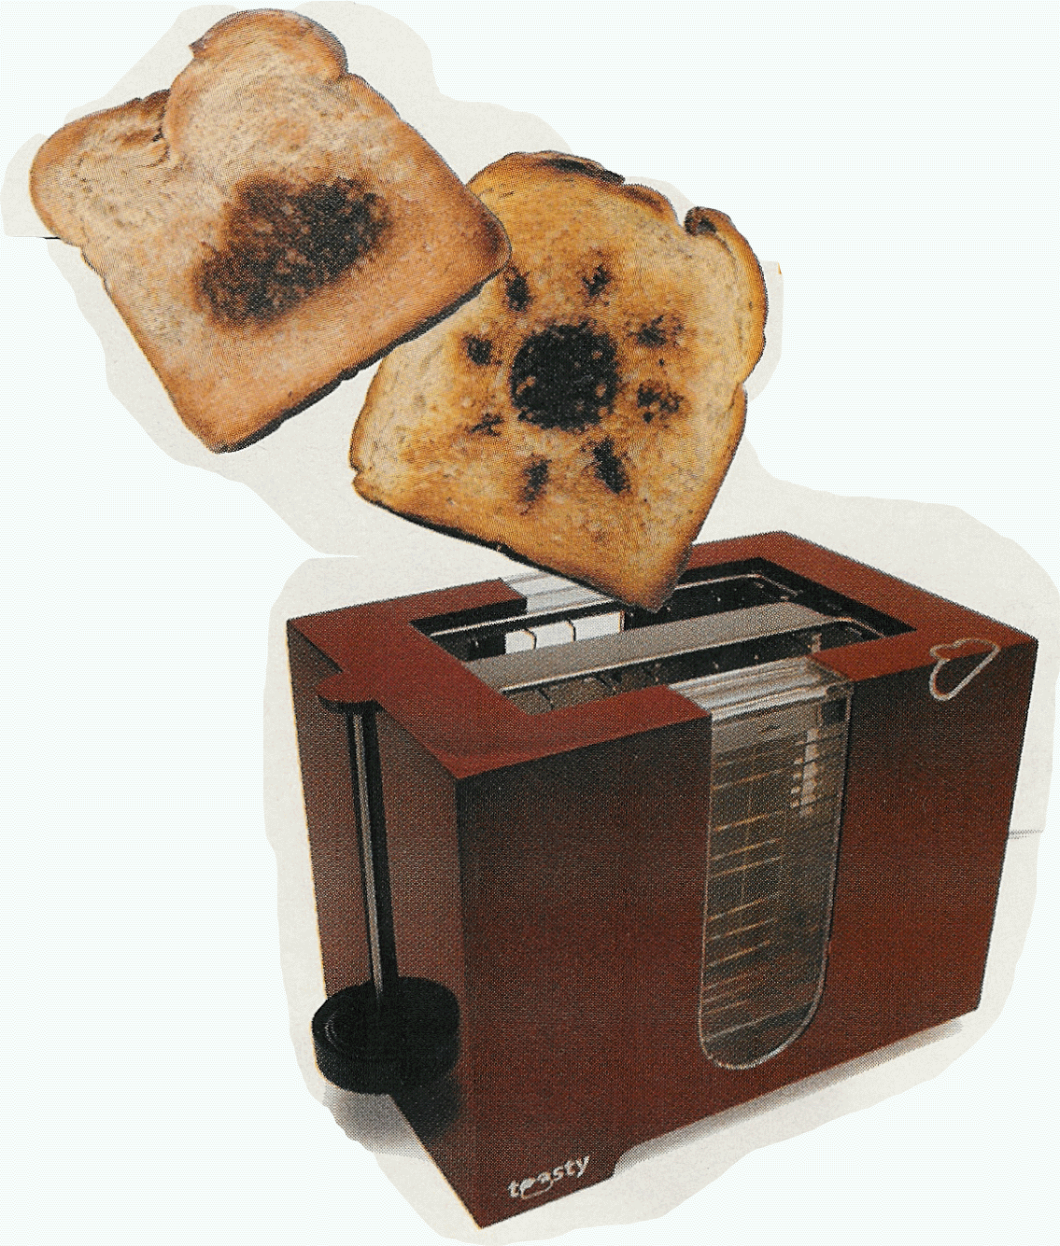
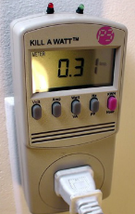
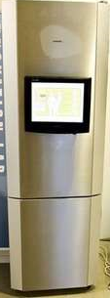


Các thiết bị internet “Giải trí”
Máy nướng bánh mì được
tích hợp web+ dự báo thời tiết
Khung hình IP
http://www.ceiva.com/
Tweet-a-watt:
Máy giám sát
sử dụng năng lượng
Slingbox: đồng hồ,
điều khiển tivi từ xa
Tủ lạnh internet
Điện thoại internet
Giới thiệu
1-<number>

Slide 6
Internet là gì: “nuts and bolts” view
Internet: “mạng of các mạng”
  Các nhà cung cấp dịch vụ mạng (ISPs) được kết nối với nhau.
Các giao thức điều khiển gửi, nhận thông tin
  Ví dụ: TCP, IP, HTTP, Skype, 802.11
Các chuẩn Internet
  RFC: Request for comments
  IETF: Internet Engineering Task Force
Mạng di động
ISP toàn cầu
Mạng
gia đình
ISP vùng
mạng tổ chức
Giới thiệu
1-<number>

Slide 7
Internet là gì: cái nhìn về dịch vụ
mạng di động
Cơ sở hạ tầng cung cấp các dịch vụ cho các ứng dụng:
  Web, VoIP, email, games, thương mại điện tử, mạng xã hội, …
Cung cấp giao diện lập trình cho các ứng dụng
  Cái móc cho phép gửi và nhận các chương trình ứng dụng để “kết nối” với Internet
  cung cấp các lựa chọn dịch vụ, tương tự như dịch vụ bưu chính.
ISP toàn cầu
mạng gia đình
ISP vùng
mạng tổ chức
Giới thiệu
1-<number>

Slide 8
Giao thức là gì?
Giao thức con người:
“Bây giờ là mấy giờ?”
“Tôi có một câu hỏi”
Giới thiệu
… thông điệp cụ thể đã được gửi
… các hành động cụ thể được thực hiện khi các thông điệp được nhận, hoặc các sự kiện khác
Giao thức mạng:
Máy móc chứ không phải là con người
tất cả các hoạt động truyền thông trên Internet bị chi phối bởi các giao thức.
Giao thức định nghĩa định dạng, thứ tự các thông điệp được gởi và nhận giữa các thực thể mạng, và các hành động được thực hiện trên việc truyền và nhận thông điệp
Giới thiệu
1-<number>

Slide 9



Giao thức là gì?
Giao thức con người và giao thức mạng máy tính:
Xin chào
Yêu cầu
kết nối TCP
Xin chào
Trả lời
kết nối TCP
Rãnh không?
Get http://www.awl.com/kurose-ross
2:00
<file>
time
Hỏi: các giao thức khác của con người?
Giới thiệu
1-<number>

Slide 10
Chương1: Nội dung
  1.1 Internet là gì?
  1.2 mạng biên
    hệ thống đầu cuối, mạng truy nhập, các liên kết
  1.3 mạng lõi
    chuyển mạch gói, chuyển mạch kênh, cấu trúc mạng
  1.4 độ trễ, sự mất mát, thông lượng trong mạng
  1.5 các lớp giao thức, mô hình dịch vụ
  1.6 mạng bị tấn công: bảo mật
  1.7 lịch sử
Giới thiệu
1-<number>

Slide 11


Cái nhìn gần hơn về cấu trúc mạng:
Mạng biên:
  hosts: máy khách và máy chủ
  Máy chủ thường đặt trong trung tâm dữ liệu
mạng di động
ISP toàn cầu
mạng gia đình
mạng truy nhập, phương tiện truyền thông vật lý: kết nối truyền thông có dây, và không dây
ISP vùng
Mạng lõi:
  các thiết bị định tuyến được liên kết
  mạng của các mạng
mạng tổ chức
Giới thiệu
1-<number>

Slide 12

Mạng truy cập và phương tiện truyền thông vật lý
Q: Làm thế nào để kết nối các hệ thống đầu cuối với thiết bị định tuyến biên?
mạng truy cập khu dân cư
mạng truy cập tổ chức (trường học, công ty)
mạng truy cập di động
Ghi nhớ:
băng thông (bits per second) của mạng truy cập?
Chia sẽ hoặc dành riêng?
Giới thiệu
1-<number>

Slide 13

Mạng truy cập: đường dây thuê bao kỹ thuật số
văn phòng
trung tâm
mạng điện thoại
DSL
modem
splitter
DSLAM
ISP
Thoại, dữ liệu được truyền ở
các tần số khác nhau
qua đường dây dành riêng
đến văn phòng trung tâm
DSL access
multiplexer
  Dùng đường dây điện thoại hiệu có đến các DSLAM của văn phòng trung tâm
    dữ liệu qua đường dây điện thoại DSL đi ra Internet
    tín hiệu thoại trên đường dây điện thoại DSL đi đến mạng điện thoại
  < 2.5 Mbps tốc độ truyền dữ liệu lên (thường < 1 Mbps)
  < 24 Mbps tốc độ truyền dữ liệu xuống (thường< 10 Mbps)
Giới thiệu
1-<number>

Slide 14
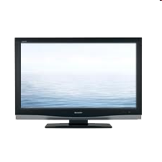


Mạng truy cập: mạng cáp
cable headend
…
cable
modem
splitter
C
O
N
T
R
O
L
V
I
D
E
O
V
I
D
E
O
V
I
D
E
O
V
I
D
E
O
V
I
D
E
O
V
I
D
E
O
D
A
T
A
D
A
T
A
1
2
3
4
5
6
7
8
9
Channels
frequency division multiplexing: các kênh truyền khác nhau
được truyền trong các dải tần số khác nhạu.
Giới thiệu
1-<number>

Slide 15
Mạng truy cập: mạng cáp
đầu cuối cáp
(cable headend)
…
cable
modem
splitter
CMTS
cable modem
termination system
dữ liệu, TV được truyền ở
những tần số khác nhau qua
mạng phân tán cáp được chia sẽ
ISP
HFC: hybrid fiber coax
  Bất đồng bộ: tốc độ tải xuống lên đến 30Mbps, tải lện với 2 Mbps
Mạng cáp và sợi quang kết nối hộ gia đình đến bộ định tuyến của ISP (ISP router)
  Các hộ gia đình chia sẽ mạng truy nhập đến đầu cuối cáp
  Không giống DSL, có truy cập được dành riêng đến văn phòng trung tâm
Giới thiệu
1-<number>

Slide 16





Mạng truy cập: mạng gia đình
Thiết bị
không dây
Đến/từ thiết bị đầu cuối hoặc văn phòng trung tâm
Thường được
tích hợp
trong một hộp
duy nhất
cable or DSL modem
wireless access
point (54 Mbps)
router, firewall, NAT
wired Ethernet (100 Mbps)
Giới thiệu
1-<number>

Slide 17









Mạng truy cập Enterprise (Ethernet)
institutional link to
ISP (Internet)
institutional router
Ethernet
switch
institutional mail,
web servers
Thường được sử dụng trong công ty, trường đại học…typically used in companies, universities, etc
  Tốc độ truyền 10 Mbps, 100Mbps, 1Gbps, 10Gbps
  Ngày nay, các hệ thống đầu cuối thường kết nối đến chuyển mạch Ethernet (Ethernet switch)
Giới thiệu
1-<number>

Slide 18








Mạng truy cập không dây
Mạng truy cập không dây được chia sẽ kết nối hệ thống đầu cuối đến thiết bị định tuyến
  Thông qua base station còn được gọi là “access point”
wide-area wireless access
  Được cung cấp bởi công ty điện thoại (di động), 10’s km
  Từ 1 đến 10 Mbps
  3G, 4G: LTE
Mạng cục bộ không dây:
  Trong tòa nhà (100 ft)
  802.11b/g (WiFi): tốc độ truyền 11, 54 Mbps
to Internet
to Internet
Giới thiệu
1-<number>

Slide 19

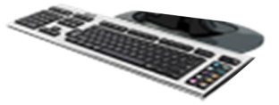
Host: gởi các gói dữ liệu
Chức năng host sending:
Lấy thông tin tầng ứng dụng
Chia nhỏ thành những phần nhỏ hơn, được biết như là packets, chiều dài L bits
Truyền packet trong mạng truy cập với tốc độ truyền R
  Tốc độ truyền của đường link, còn được gọi là khả năng/công suất của đường link, còn được gọi là băng thông của đường link
2 packets,
L bits mỗi cái
2
1
R: tốc độ truyền của đường link
host
Thời gian cần để
Truyền L-bit packet
đến đường link
L (bits)
R (bits/sec)
Độ trễ truyền gói
=
=
1-<number>

Slide 20

Đường truyền vật lý
bit: lan truyền giữa các cặp truyền/nhận
Liên kết vật lý: những gì nằm giữa thiết bị truyền và nhận
Phương tiện truyền thông được hướng dẫn:
  Các tín hiệu lan truyền trên các phương tiện truyền thông rắn: cáp đồng, cáp quang, cáp đồng trục
Phương tiện truyền thông không được hướng dẫn:
  Tín hiệu lan truyền tự do, ví dụ radio
Cặp xoắn (TP)
Hai dây cáp đồng độc lập
  Loại 5: 100 Mbps, 1 Gpbs Ethernet
  Loại 6: 10Gbps
Giới thiệu
1-<number>

Slide 21


Đường truyền vật lý: cáp đồng trục, cáp quang
Cáp quang:
Sợi thủy tinh mạng xung ánh sáng, mỗi xung là một bit
Hoạt động tốc độ cao:
  Truyền point-to-point với tốc độ cao (ví dụ., tốc độ truyền 10’s-100’s Gpbs)
Tỷ lệ lỗi thấp:
  Bộ lặp (repeaters) cách xa phần còn lại
  Không bị nhiễu điện từ
Cáp đồng trục:
Hai dây dẫn đồng đồng tâm
Hai hướng
Băng thông rộng:
  nhiều kênh trên cáp
  HFC
Giới thiệu
1-<number>

Slide 22
Đường truyền vật lý: sóng radio
Tín hiệu được mang dưới dạng phổ điện từ
Không có dây dẫn vật lý
Truyền hai chiều
Các tác động môi trường lan truyền:
  Phản xạ
  Bị cản trở bởi vật cản
  Bị nhiễu
Các loại liên kết radia:
Vi sóng mặt đất
  Các kênh đến 45 Mbps
LAN (như WiFi)
  11Mbps, 54 Mbps
Diện rộng (như cellular)
  3G cellular: ~ vài Mbps
Vệ tinh
  Kênh từ Kbps đến 45Mbps ( hoặc chia nhiều kênh nhỏ)
  Độ trễ giữa 2 thiết bị đầu cuối 270 msec
  giữ khoảng cách cố định với mặt đất, độ cao thấp
Introduction
1-<number>

Slide 23
Chương 1: nội dung
  1.1 Internet là gì?
  1.2 mạng biên
    hệ thống đầu cuối, mạng truy cập, các liên kết
  1.3 mạng lõi
    Chuyển mạch gói, chuyển mạch kênh, cấu trúc mạng
  1.4 độ trễ, sự mất mát, thông lượng trong mạng
  1.5 các lớp giao thức, các mô hình dịch vụ
  1.6 Mạng bị tấn công: bảo mật
  1.7 lịch sử
Giới thiệu
1-<number>

Slide 24









Mạng lõi
Lưới các bộ định tuyến được kết nối với nhau
Chuyển mạch gói: hosts chia nhỏ dữ liệu tần ứng dụng (application-layer messages) thành các packets
  Chuyển tiếp các gói từ một bộ định tuyến này đến bộ định tuyến tiếp theo qua các đường link trên đường đi từ nguồn tới đích.
  Mỗi packet được truyền tải với công suất lớn nhất của đường link
Giới thiệu
1-<number>

Slide 25





Chuyển mạch gói: store-and-forward
L bits
mỗi packet
Nguồn
3
2
1
R bps
R bps
đích
Mất L/R giây để truyền tải L-bit packet trong đường link tại tốc độ R bps
store and forward: toàn bộ packet phải đến bộ định tuyến trước khi nó có thể được truyền tải trên đường link tiếp theo
Ví dụ số về one-hop :
L = 7.5 Mbits
R = 1.5 Mbps
Độ trễ truyền tải one-hop = 5 sec
end-end delay = 2L/R (giả sử không có độ trễ lan truyền)
Thêm về độ trễ ngắn …
Giới thiệu
1-<number>

Slide 26
Chuyển mạch gói: độ trễ xếp hàng, sự mất mát
R = 100 Mb/s
C
A
D
R = 1.5 Mb/s
B
Các gói xếp hàng chờ đến lượt xuất trên đường link
E
Xếp hàng và sự mất mát:
Nếu tốc độ đến (theo bit) đến đường link vượt quá tốc độ truyền dẫn của đường link trong một khoảng thời gian:
  Các packet sẽ xếp hàng và đợi để được truyền tải trên đường link
  Các packet có thể bị bỏ (bị mất) nếu bộ nhớ (bộ đệm) bị đầy
Giới thiệu
1-<number>

Slide 27
Hai chức năng chính của mạng lõi
routing: xác định đường đi từ nguồn đến đích được thực hiện bởi các packet
  Thuật toán routing
forwarding: chuyển các packet từ đầu vào của bộ định tuyến đến đầu ra thích hợp của bộ định tuyết đó
routing algorithm
local forwarding table
header value
output link
0100
0101
0111
1001
3
2
2
1
1
3
2
0111
Địa chỉ đến trong header
của packet đến
Giới thiệu
4-<number>

Slide 28
Alternative core: chuyển mạch kênh
Tài nguyên giữa 2 điểm cuối được phân bổ, được dành cho “cuộc gọi” giữa nguồn và đích:
Trong sơ đồ, mỗi đường link có bốn kênh.
  Cuộc gọi dùng kênh thứ 2nd trong đường link trên cùng và kênh thứ trong đường link bên phải.
Tài nguyên được dành riêng : không chia sẽ
  circuit-like (được đảm bảo) performance
Mảnh kênh được cấp phát sẽ rãnh rỗi nếu không được sử dụng bởi cuộc gọi (không chia sẽ)
Thường được sử dụng trong các mạng điện thoại truyền thống
Giới thiệu
1-<number>

Slide 29
Chuyển mạch kênh: FDM với TDM
Ví dụ:
FDM
4 users
frequency
time
TDM
frequency
time
Giới thiệu
1-<number>
Notes:
Two simple multiple access control techniques.
Each mobile’s share of the bandwidth is divided into portions for the uplink and the downlink. Also, possibly, out of band signaling.
As we will see, used in AMPS, GSM, IS-54/136

Slide 30
So sách chuyển mạch gói với chuyển mạch kênh
Chuyển mạch gói cho phép nhiều người dùng được sử dụng mạng!
Ví dụ:
Đường link 1 Mb/s
Mỗi user:
  100 kb/s khi “kích hoạt”
  Thời gian kích hoạt 10%
Chuyển mạch kênh:
  10 users
Chuyển mạch gói:
  Với 35 user,
  with 35 users, , xác suất kích hoạt > 10 sẽ nhỏ hơn 0.0004
N
users
…..
Đường liên kết
1 Mbps
Q: làm thế nào có được giá trị 0.0004?
Q: cái gì sẽ xảy ra nếu > 35 users ?
* Check out the online interactive exercises for more examples
Giới thiệu
1-<number>

Slide 31
So sách chuyển mạch gói với chuyển mạch kênh
Liệu chuyển mạch gói có phải là “người chiến thắng tất cả”?
Tốt cho trường hợp bursty data
  Chia sẽ tài nguên
  Đơn giản, không cần thiết lập cuộc gọi
Trong trường hợp tắt nghẽn quá mức: packet bị trễ và thất lạc
  Các giáo thức cần thiết cho việc truyền dữ liệu một cách tin cậy và điều khiển tắc nghẽn
Q: Làm thế nào để hổ trợ cho hành vi chuyển mạch kênh?
  Bảo đảm băng thông cần thiết cho các ứng dụng audio/video
  Xem thêm chapter 7
Q: so sánh với con người trong việc cấp tài nguyên dành riêng (chuyển mạch) và cấp phát tài nguyên theo yêu cầu (chuyển gói)?
Giới thiệu
1-<number>

Slide 32
Kiến trúc Internet: mạng của các mạng
Các hệ thống đầu cuối kết nối đến Internet thông qua access ISPs (Internet Service Providers)
  Các ISP khu dân cư, công ty và trường đại học
Các Access ISP lần lượt phải được kết nối với nhau
  Vì vậy, bất cứ hai host nào cũng có thể gởi được dữ liệu lẫn nhau.
Vì vậy, mạng của các mạng rất là phức tạp
  Sự phát triển được thúc đẩy bởi kinh tế và chính sách quốc gia
Chúng ta hãy từng bước khám phá cấu trúc Internet hiện tại

Slide 33
Kiến trúc Internet: mạng của các mạng
Câu hỏi: có hàng triệu access ISPs, làm thế nào để chúng kết nối được với nhau?
…
…
access
net
access
net
access
net
access
net
access
net
access
net
access
net
…
…
access
net
access
net
access
net
access
net
access
net
access
net
…
access
net
access
net
…
access
net

Slide 34
Kiến trúc Internet: mạng của các mạng*
Tùy chọn: kết nối từng access ISP đến các access ISP khác?
…
…
access
net
access
net
access
net
access
net
access
net
…
…
access
net
access
net
…
Kết nối trực tiếp từng access ISP đến từng access ISP khác sẽ không phát triển được: O(N²) số kết nối.
…
…
access
net
access
net
…
access
net
access
net
access
net
…
access
net
…
access
net
access
net
…
access
net

Slide 35
Kiến trúc Internet: mạng của các mạng
Tùy chọn: kết nối từng access ISP đến một ISP chuyển tiếp toàn cầu? Khách hàng và nhà cung cấp dịch vụ ISP phải thoải thuận về kinh tế.
…
…
access
net
access
net
access
net
access
net
access
net
access
net
access
net
…
…
ISP
toàn cầu
access
net
access
net
access
net
access
net
access
net
access
net
…
access
net
access
net
…
access
net

Slide 36
Kiến trúc Internet: mạng của các mạng
Nhưng nếu một IPS toàn cầu là khả thì, thì sẽ có nhiều đối thủ cạnh tranh
…
…
access
net
access
net
access
net
access
net
access
net
access
net
access
net
ISP A
…
…
access
net
ISP B
access
net
ISP C
access
net
access
net
access
net
access
net
…
access
net
access
net
…
access
net

Slide 37
Kiến trúc Internet: mạng của các mạng
Nhưng nếu một ISP toàn cầu là khả thi, thì sẽ có các đối thủ cạnh tranh được kết nối với nhau
Internet exchange point
…
…
access
net
access
net
access
net
access
net
access
net
IXP
access
net
access
net
ISP A
…
…
IXP
access
net
access
net
ISP B
ISP C
access
net
access
net
peering link
access
net
access
net
…
access
net
access
net
…
access
net

Slide 38
Kiến trúc Internet: mạng của các mạng
… và các mạng khu vực có thể phát sinh để kết nối các mạng lưới truy cập này đến các ISP
…
…
access
net
access
net
access
net
access
net
access
net
IXP
access
net
access
net
ISP A
…
…
IXP
access
net
access
net
ISP B
ISP C
access
net
access
net
access
net
Mạng khu vực
access
net
…
access
net
access
net
…
access
net

Slide 39
Kiến trúc Internet: mạng của các mạng
… và các mạng cung cấp nội dung (như là Google, Microsoft, Akamai ) có thể chạy mạng riêng của họ để mạng lại các dịch vụ và nội dung gần sát với người dùng cuối
…
…
access
net
access
net
access
net
access
net
access
net
IXP
access
net
access
net
ISP A
…
…
Content provider network
IXP
access
net
access
net
ISP B
ISP B
access
net
access
net
access
net
Mạng khu vực
access
net
…
access
net
access
net
…
access
net

Slide 40
Kiến trúc Internet: mạng của các mạng
ISP cấp 1
ISP cấp 1
Google
IXP
IXP
IXP
Regional ISP
Regional ISP
access
ISP
access
ISP
access
ISP
access
ISP
access
ISP
access
ISP
access
ISP
access
ISP
Tại trung tâm: một số lượng nhỏ các mạng lớn được kết nối với nhau
  ISPs thương mại “lớp-1” (như là Level 3, Sprint, AT&T, NTT), bao trùm các quốc gia và toàn thế giới
  content provider network (như là Google): mạng riêng kết nối các trung tâm dữ liệu của nó với Internet, thường bỏ qua các IPS vùng và ISP cấp 1.
Giới thiệu
1-<number>

Slide 41
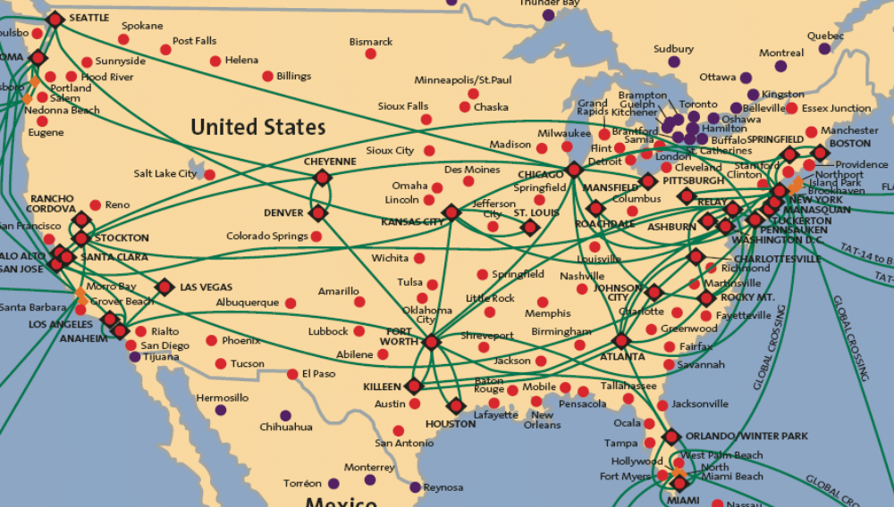
ISP cấp 1: như là Sprint
POP: point-of-presence
đến/từbackbone
peering
…
…
…
…
…
Đến/từ khách hàng
Giới thiệu
1-<number>

Slide 42
Chương 1: nội dung
  1.1 Internet là gì?
  1.2 mạng biên
    các hệ thống đầu cuối, mạng truy nhập, các liên kết
  1.3 mạng lõi
    Chuyển mạch gói, chuyển mạch kênh, cấu trúc mạng
  1.4 độ trễ, độ trễ, thông lượng trong mạng
  1.5 các lớp giao thức, các mô hình dịch vụ
  1.6 Mạng bị tấn công: bảo mật
  1.7 lịch sử
Giới thiệu
1-<number>

Slide 43
Sự mất mát và độ trễ xảy ra như thế nào?
Các gói tin (packet) đợi trong bộ đêm của bộ định tuyến (router)
Tốc độ đến của các gói tin đến đường link (tạm thời) vượt quá cả năng của đường liên kết đầu ra
Các gói tin đợi và chờ đến lượt
packet đang được truyền (trễ)
A
B
packets đang đợi (trễ)
Bộ đêm rãnh rỗi (sẵn sàng): các gói tin đến sẽ bị bỏ (mất mát)
nếu không có bộ đệm còn trống
Giới thiệu
1-<number>

Slide 44
Bốn nguồn gây ra chậm trễ gói tin
truyền
A
lan truyền
B
xử lý
tai nút
xếp hàng
d_{nodal} = d_{proc} + d_{queue} + d_{trans} + d_{prop}
d_{proc}: xử lý tại nút
Kiểm tra các bit lỗi
Xác định đường ra
Thông thường < msec
d_{queue}: độ trễ xếp hàng
Thời gian đợi tại đường ra cho việc truyền dữ liệu
Phụ thuộc vào mức độ tắt nghẽn của bộ định tuyến
Giới thiệu
1-<number>

Slide 45
Bốn nguồn gây ra chậm trễ gói tin
truyền
A
lan truyền
B
xử lý
tại nút
xếp hàng
d_{nodal} = d_{proc} + d_{queue} + d_{trans} + d_{prop}
d_{trans}: trễ do truyền:
L: chiều dài gói (bits)
R: băng thông đường link (bps)
d_{trans} = L/R
d_{prop}: trễ do lan truyền:
d: độ dài của đường link vật lý
s: tốc độ lan truyền trong môi trường (thiết bị, dây dẫn) (~2x10⁸ m/sec)
d_{prop} = d/s
d_{trans} and d_{prop}
rất khác nhau
* Check out the Java applet for an interactive animation on trans vs. prop delay
1-<number>
Giới thiệu

Slide 46
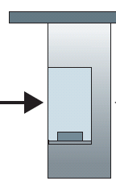

So sánh với đoàn xe
100 km
100 km
Đoàn 10 xe
Trạm thu phí
Trạm thu phí
Các xe “lan truyền” với tốc độ 100 km/hr
Trạm thu phí xử lý mỗi xe là 12 giây ( thời gian truyền bit)
xe~bit; đoàn xe~ packet
Q: Mất bao lâu thì đoàn xe tới trạm thu phí thứ 2?
Thời gian để “đẩy” toàn bộ đoàn xe qua trạm thu phí qua đường cao tốc = 12*10 = 120 sec
Thời gian để xe cuối cùng lan truyền từ trạm thu phí số 1 đến trạm thu phí số 2 là 100km/(100km/hr)= 1 hr
A: 62 phút
Giới thiệu
1-<number>

Slide 47
So sánh với đoàn xe (tt)
100 km
100 km
Đoàn 10 xe
Trạm thu phí
Trạm thu phí
Bây giờ, giả sử xe “lan truyền” với tốc độ 1000 km/hr
và trạm thu phí mất một phút để phục vụ một xe
Câu hỏi: có xe nào sẽ đến được trạm thu phí thứ 2 trước khi cả đoàn xe đã được phục vụ tại trạm thu phí thứ 1?
Đáp án: Có! Sau 7 phút, xe thứ 1 sẽ đến trạm thu phí thứ 2; và 3 xe theo sau tiếp theo vẫn còn ở trạm thu phí thứ 1.
Giới thiệu
1-<number>

Slide 48


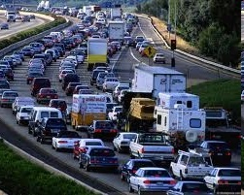
Trễ do xếp hàng (nhắc lại)
R: bắng thông đường link (bps)
L: độ dài gói tin (bits)
a: tỷ lệ trung bình gói tin đến
average queueing delay
cường độ lưu thông = La/R
La/R ~ 0: trễ trung bình nhỏ
La/R -> 1: trễ trung bình lớn
La/R > 1: nhiều “việc” đến hơn khả năng phục
vụ, trễ trung bình vô hạn!
La/R ~ 0
* Check out the Java applet for an interactive animation on queuing and loss
La/R -> 1
Giới thiệu
1-<number>

Slide 49
Độ trễ và định tuyến trên Internet “thực tế”
Độ trễ và sự mất mát trên Internet “thực tế” trông như thế nào
Chương trình traceroute: giúp đo lường độ trễ từ nguồn tới thiết bị định tuyến cái mà dọc theo con đường Internet từ đầu cuối này đến đầu cuối kia đến đích. Với tất cả i:
  Gởi 3 gói tin sẽ đến bộ định tuyến I trên đường tới đích
  Router i sẽ trả về các gói tin cho người gởi
  Khoảng thời gian lần gửi giữa truyền và trả lời
3 probes
3 probes
3 probes
Giới thiệu
1-<number>

Slide 50
Độ trễ và định tuyến trên Internet “thực tế”
traceroute: gaia.cs.umass.edu đến www.eurecom.fr
3 giá trị trễ từ
gaia.cs.umass.edu đến cs-gw.cs.umass.edu
1 cs-gw (128.119.240.254) 1 ms 1 ms 2 ms
2 border1-rt-fa5-1-0.gw.umass.edu (128.119.3.145) 1 ms 1 ms 2 ms
3 cht-vbns.gw.umass.edu (128.119.3.130) 6 ms 5 ms 5 ms
4 jn1-at1-0-0-19.wor.vbns.net (204.147.132.129) 16 ms 11 ms 13 ms
5 jn1-so7-0-0-0.wae.vbns.net (204.147.136.136) 21 ms 18 ms 18 ms
6 abilene-vbns.abilene.ucaid.edu (198.32.11.9) 22 ms 18 ms 22 ms
7 nycm-wash.abilene.ucaid.edu (198.32.8.46) 22 ms 22 ms 22 ms
8 62.40.103.253 (62.40.103.253) 104 ms 109 ms 106 ms
9 de2-1.de1.de.geant.net (62.40.96.129) 109 ms 102 ms 104 ms
10 de.fr1.fr.geant.net (62.40.96.50) 113 ms 121 ms 114 ms
11 renater-gw.fr1.fr.geant.net (62.40.103.54) 112 ms 114 ms 112 ms
12 nio-n2.cssi.renater.fr (193.51.206.13) 111 ms 114 ms 116 ms
13 nice.cssi.renater.fr (195.220.98.102) 123 ms 125 ms 124 ms
14 r3t2-nice.cssi.renater.fr (195.220.98.110) 126 ms 126 ms 124 ms
15 eurecom-valbonne.r3t2.ft.net (193.48.50.54) 135 ms 128 ms 133 ms
16 194.214.211.25 (194.214.211.25) 126 ms 128 ms 126 ms
17 * * *
18 * * *
19 fantasia.eurecom.fr (193.55.113.142) 132 ms 128 ms 136 ms
trans-oceanic
link
* Không có phản hồi (thăm dò bị mất, router không trả lời)
* Do some traceroutes from exotic countries at www.traceroute.org
Giới thiệu
1-<number>

Slide 51
Sự mất gói
Hàng đợi (còn gọi là bộ đệm) trước đường link trong bộ đệm có khả năng hữu hạn.
Gói tin đến hàng đợi đầy thì sẽ bị bỏ (còn gọi là sự mất mát)
Gói tin bị mất có thể được truyền lại bởi nút mạng trước đó, hay bởi hệ thống đầu cuối nguồn hoặc không truyền gì cả
Bộ đệm
(vùng đang đợi)
A
gói tin đang được truyền lại
B
Gói tin đến hàng đợi đầy thì sẽ bị bỏ
* Check out the Java applet for an interactive animation on queuing and loss
Giới thiệu
1-<number>

Slide 52
Thông lượng
Thông lượng: tốc độ(bits/time unit) mà các bit được truyền giữa người gởi và nhận
  tức thời: tốc độ tại thời điểm được cho
  trung bình: tốc độ trong thời gian dài hơn
server, with
file of F bits
to send to client
link capacity
R_{s} bits/sec
link capacity
R_{c} bits/sec
Máy chủ gởi các bit (chất lỏng) vào đường ống
đường ống có thể mang chất lỏng với tốc độ
R_{s} bits/sec
Đường ống có thể mang chất lỏng với tốc độ
R_{c} bits/sec
Giới thiệu
1-<number>

Slide 53
Thông lượng (tt)
R_{s} < R_{c} thông lượng trung bình giữa 2 đầu cuối là gì?
R_{s} bits/sec
R_{c} bits/sec
R_{s} > R_{c} thông lượng trung bình giữa 2 đầu cuối là gì?
R_{s} bits/sec
R_{c} bits/sec
Đường link nút cổ chai
Đường link trên con đường từ điểm cuối này đến điểm cuối kia hạn chế thông lượng từ điểm cuối này đến điểm cuối kia
Giới thiệu
1-<number>

Slide 54
Thông lượng: Ngữ cảnh Internet
Thông lượng điểm cuối-cuối cho mỗi kết nối : min(R_{c},R_{s},R/10)
Trong thực tế: R_{c} hoặc R_{s} thường bị thắt nút cổ chai
R_{s}
R_{s}
R_{s}
R
R_{c}
R_{c}
R_{c}
10 kết nối (công bằng) chia sẽ đường trục thắt nút cổ chai R bits/sec
Giới thiệu
1-<number>

Slide 55
Chương 1: Nội dung
  1.1 Internet là gì?
  1.2 mạng biên
    các hệ thống đầu cuối, mạng truy nhập, các liên kết
  1.3 mạng lõi
    Chuyển mạch gói, chuyển mạch kênh, cấu trúc mạng
  1.4 độ trễ, độ trễ, thông lượng trong mạng
  1.5 các lớp giao thức, các mô hình dịch vụ
  1.6 Mạng bị tấn công: bảo mật
  1.7 lịch sử
Giới thiệu
1-<number>

Slide 56
“Tầng” giao thức
Mạng rất phức tạp, với nhiều “miếng”
  hosts
  Bộ định tuyến (routers)
  Các đường link của phương tiện truyền thông khác nhau
  Các ứng dụng
  Các giao thức
  Phần cứng, phần mềm
Câu hỏi:
Có hy vọng nào để tổ chức cấu trúc của mạng hay không?
…. Hoặc là ít nhất chúng ta thảo luận về mạng
Giới thiệu
1-<number>

Slide 57
Tổ chức du lịch hàng không
vé (mua)
hành lý (kiểm tra)
cổng (tải)
đường băng cất cánh
lộ trình bay
Vé (khiếu nại)
hành lý (lấy lại)
cổng (không tải)
đường băng hạ cánh
lộ trình bay
lộ trình bay
Các bước
Giới thiệu
1-<number>

Slide 58

Sự phân lớp của chức năng hàng không
ticket (purchase)
baggage (check)
gates (load)
runway (takeoff)
airplane routing
ticket (complain)
baggage (claim
gates (unload)
runway (land)
airplane routing
vé
Hành lý
Cổng
Cất cánh/hạ cánh
airplane routing
airplane routing
Lộ trình bay
Sân bay
khởi hành
Trung tâm điều hành trung chuyển
Sân bay đến
Các lớp: mỗi lớp thực hiện một dịch vụ
  Qua những hoạt động lớp – bên trong của nó
  Dựa trên các dịch vụ được cung cấp bởi lớp bên dưới
Giới thiệu
1-<number>

Slide 59
Tại sao phải phân lớp?
Nhằm xử lý các hệ thống phức tạp
Cấu trúc rõ ràng cho phép xác định quan hệ của các mảnh của hệ thống phức tạp
  Thảo luận mô hình tham chiếu được phân
Mô-dun hóa làm dễ dàng việc bảo trì và cập nhật hệ thống
  Thay đổi việc thực hiện dịch vụ của các lớp là trong suốt với phần còn lại của hệ thống
  Ví dụ: thay đổi thủ tục ở cổng sẽ không ảnh hướng đến phần còn lại của hệ thống
Xem xét những bất lợi của việc phân lớp
Giới thiệu
1-<number>

Slide 60
Chồng giao thức Internet
application: hổ trợ các ứng dụng mạng
  FTP, SMTP, HTTP
transport: chuyển dữ liệu từ tiến trình này đến tiến trình kia (process-process)
  TCP, UDP
network: định tuyến những gói dữ liệu từ nguồn tới đích
  IP, các giao thức định tuyến
link: chuyển dữ liệu giữa các thành phần mạng lân cận
  Ethernet, 802.111 (WiFi), PPP
physical: bits “trên đường dây”
application
transport
network
link
physical
Giới thiệu
1-<number>

Slide 61
Mô hình tham chiếu ISO/OSI
presentation: cho phép các ứng dụng giải thích ý nghĩa của dữ liệu, ví dụ mã hóa, nén, những quy ước chuyên biệt
session: sự đồng bộ hóa, khả năng chịu lỗi, phục hồi sự trao đổi dữ liệu
Chồng giao thức Internet “thiếu” những lớp này!
  Những dịch vụ này, nếu được cần, phải được thực hiện trong tầng ứng dụng (application)
  Cần hay không?
application
presentation
session
transport
network
link
physical
ứng dụng
1-<number>

Slide 62
Đóng gói
nguồn
message
M
application
transport
network
link
physical
segment
H_{t}
M
H_{t}
datagram
H_{n}
H_{n}
H_{t}
M
frame
H_{l}
H_{n}
H_{t}
M
link
physical
Bộ
Chuyển mạch
đích
H_{n}
H_{t}
M
network
link
physical
M
application
transport
network
link
physical
H_{l}
H_{n}
H_{t}
M
H_{n}
H_{t}
M
H_{t}
M
H_{n}
H_{t}
M
H_{l}
H_{n}
H_{t}
M
Bộ
định tuyến
Giới thiệu
1-<number>

Slide 63
Chương 1: nội dung
  1.1 Internet là gì?
  1.2 mạng biên
    các hệ thống đầu cuối, mạng truy nhập, các liên kết
  1.3 mạng lõi
    Chuyển mạch gói, chuyển mạch kênh, cấu trúc mạng
  1.4 độ trễ, độ trễ, thông lượng trong mạng
  1.5 các lớp giao thức, các mô hình dịch vụ
  1.6 Mạng bị tấn công: bảo mật
  1.7 lịch sử
Giới thiệu
1-<number>

Slide 64
An toàn mạng
Lĩnh vực an ninh mạng
  Cách mà kẻ xấu có thể tấn công mạng máy tính
  Cách mà chúng ta có thể bảo vệ mạng khỏi các cuộc tấn công
  làm thế nào để thiết kế những kiến trúc có thể miễn dịch khỏi các cuộc tấn công
Internet ban đầu không được thiết kết với bảo mật
  Tầm nhìn ban đầu: “một nhóm người dùng tin tưởng lẫn nhau được kết nối đến một mạng trong suốt” ☺
  Nhà thiết kế giao thức Internet đang chơi “bắt kịp”
  An toàn được cân nhắc trong tất cả các tầng
Giới thiệu
1-<number>

Slide 65
Kẻ xấu: đặt phần mềm có hại (malware ) vào trong hosts thông qua Internet
Phần mềm có hại có thể xâm nhập vào trong host từ:
  virus: sự truyền nhiềm tự sao chép bằng việc nhận hoặc là thực thi đối tượng (như là e-mail attachment)
  worm: sự truyền nhiễm tự sao chép bằng việc thụ động tiếp nhập đối tượng mà tự nó được thực hiện
Phần mềm gián điệp có thể ghi lại các phím nhấn, các trang wed đã vào, tải thông tin đến đến trang tập hợp
Host bị nhiễm có thể được dùng trong mạng botnet, sử dụng cho thư rác. Tấn công DDoS
Giới thiệu
1-<number>

Slide 66

kẻ xấu: tấn công máy chủ, hạ tầng mạng
Denial of Service (DoS): kể tấn công làm cho tài nguyên (máy chủ, băng thông) không sẵn sàng cho lưu lượng hợp pháp bằng cách trôn vùi tài nguyên bởi các lưu lượng giả.
1. chọn mục tiêu
2. đột nhập vào các hosts xung quanh mạng (xem botnet)
3. gởi các gói tin đến mục tiêu từ các host đã bị chiếm
mục tiêu
Giới thiệu
1-<number>

Slide 67
Kẻ xấu có thể đánh hơi các gói tin
"đánh hơi" gói tin:
  phương tiện truyền quảng bá (broadcast media) (mạng chia sẽ ethernet, mạng không dây)
  giao diên mạng hỗn tạp đọc/ghi tất cả các gói tin (ví dụ password!) đi qua
A
C
src:B dest:A payload
B
  phần mềm wireshark được sử dụng cho thực hành chương cuối là một phần mềm đánh hơi gói tin miễn phí
Giới thiệu
1-<number>

Slide 68
Kẻ xấu có thể dùng những địa chỉ giả mạo
giả mạo IP: gởi gói tin với địa chỉ nguồn giả
A
C
src:B dest:A payload
B
… tìm hiểu nhiều hơn về bảo mật(toàn chương 8 )
Giới thiệu
1-<number>

Slide 69
Chương 1: Nội dung
  1.1 Internet là gì?
  1.2 mạng biên
    các hệ thống đầu cuối, mạng truy nhập, các liên kết
  1.3 mạng lõi
    Chuyển mạch gói, chuyển mạch kênh, cấu trúc mạng
  1.4 độ trễ, độ trễ, thông lượng trong mạng
  1.5 các lớp giao thức, các mô hình dịch vụ
  1.6 Mạng bị tấn công: bảo mật
  1.7 lịch sử
Giới thiệu
1-<number>

Slide 70

Lịch sử Intenet
1961-1972: những nguyên lý chuyển mạch gói
1961: Kleinrock - lý thuyết hàng đợi cho thấy hiệu quả của chuyển mạch gói
1964: Baran - chuyển mạch gói trong mạng quân sự
1967: ARPAnet được hình thành bởi Advanced Research Projects Agency
1969: nút ARPAnet đầu tiên hoạt động
1972:
  bản ARPAnet công cộng
  NCP (Network Control Protocol) first host-host protocol
  chương trình email đầu tiên
  ARPAnet có 15 nút
Giới thiệu
1-<number>

Slide 71
Lịch sử Internet
1972-1980: Internetworking, new and proprietary nets
1970: ALOHAnet satellite network in Hawaii
1974: Cerf and Kahn - architecture for interconnecting networks
1976: Ethernet at Xerox PARC
late70’s: proprietary architectures: DECnet, SNA, XNA
late 70’s: switching fixed length packets (ATM precursor)
1979: ARPAnet has 200 nodes
Cerf and Kahn’s internetworking principles:
  minimalism, autonomy - no internal changes required to interconnect networks
  best effort service model
  stateless routers
  decentralized control
define today’s Internet architecture
Introduction
1-<number>

Slide 72
Lịch sử Internet
1980-1990: new protocols, a proliferation of networks
1983: triển khai TCP/IP
1982: giao thức email smtp được định nghĩa
1983: DNS được định nghĩa cho chuyển đổi từ tên miền sang địa chỉ IP
1985: giao thức ftp được định nghĩa
1988: điều khiển tắc nghẻn TCP
mạng quốc gia mới: Csnet, BITnet, NSFnet, Minitel
100,000 hosts được kết nối đến liên mạng
Giới thiệu
1-<number>

Slide 73
Lịch sử Internet
1990, 2000’s: thương mại hóa, the Web, các ứng dụng mới
đầu những năm 1990: ARPAnet ngừng hoạt động
1991: NSF gỡ bỏ các giới hạn về việc sử dụng thương mại của NSFnet (ngừng hoạt động, 1995)
đầu những năm 1990: Web
  hypertext [Bush 1945, Nelson 1960’s]
  HTML, HTTP: Berners-Lee
  1994: Mosaic, later Netscape
  cuối những năm 1990: thương mại hóa của web
cuối những năm1990 – 2000:
nhiều ứng dụng killer hơn: instant messaging, P2P file sharing
an ninh mạng lên hàng đầu
ước tính 50 triệu host, hơn 100 triệu người dùng
đường trục hoạt động ở tốc độ Gbps
Giới thiệu
1-<number>

Slide 74
Lịch sử Internet
2005-hiện tại
~750 triệu host
  điện thoại thông minh và máy tính bảng
tích cực triển khai truy cập băng thông rộng
truy cập không dây tốc độ cao khắp mọi nơi ngày càng tăng cao
Sự xuất hiện của cá mạng xã hội trực tuyến:
  Facebook: sớm đạt 1 tỷ người sử dụng
Nhà cung cấp dịch vụ (Google, Microsoft) tạo mạng riêng của mình
  Vượt qua Internet, cung cấp truy câp "tức thời" để tìm kiếm, email....
Thương mại điện tử, trường đại học, các doanh nghiệp chạy các dịch vụ của họ trong công nghệ "đám mây" (như là Amazon EC2)
Giới thiệu
1-<number>

Slide 75
Giới thiệu: tóm tắt
Tổng quan Internet
giao thức là gì?
mạng biên, mạng lõi, mạng truy cập
  so sánh chuyển chuyển mạch gói và chuyển mạch kênh
  kiến trúc Internet
hiệu xuất: sự mất mát, độ trễ, thông lượng
mô hình dịch vụ và sự phân lớp
an ninh mạng
lịch sử Internet
Đạt được:
bối cảnh, tổng quan, hiểu về mạng
hiểu sâu hơn, chi tiết để thực hiện!
Giới thiệu
1-<number>

